Slide 1
Учитель будущего – кто он?
XII Всероссийский онлайн-
чемпионат «Изучи интернет–
управляй им»
2023

Slide 2
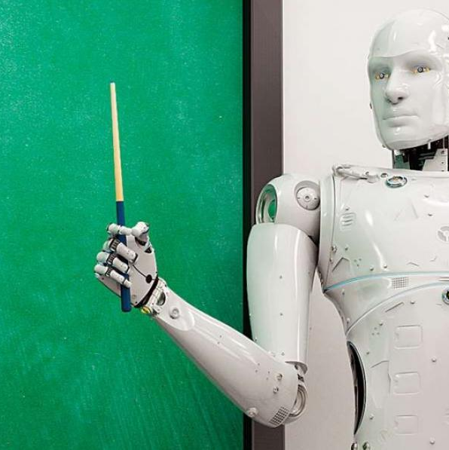

Что должен уметь учитель 21 века
В наше время учитель вынужден соревноваться со всезнающим Google, различными голосовыми помощниками и Chat GPT, который выдает ответы на любые вопросы с невероятной скоростью. А что же остается делать простым учителям, работающим в классе с мелом и доской. Неужели их заменят антропоморфные роботы или видеоуроки? Что значит «быть учителем» в 21 веке?

Slide 3
Наставник
01
В любой школе, любому ученику во все времена нужна поддержка и помощь человека, заинтересованного в успехе ученика. Разве Google сможет заменить учителя-наставника, указывающего путь ученику, помогающий сделать первые шаги для достижения своей цели?!
Какой учитель нужен школе будущего
Воспитатель
02
В эпоху бездушных машин и разнообразия технологий порой не хватает человеческого отношения и доброты. Кто научит тебя отделять плохое от хорошего, понимать, где добро, а где зло, научит любить свою страну и беречь природу родного края. Точно не Chat GPT
03
Творческий экспериментатор
Нейросети рисуют, а учитель вдохновляет, дает простор для творчества и исследовательской деятельности

Slide 4
Не стоит думать, что педагог будущего будет соперничать с современными технологиями.
Не соперничать, а сотрудничать.
01
03
02
04
Колонки и голосовые помощники
Интерактивные задания
Упрощают проверку и повышают объективность оценивания
Дают оперативные справки, включают видео-аудио сопровождение к уроку
Нейросети
Интернет
Помогают создавать иллюстрации к конкретным темам урока
Безграничный ресурс: помощник в подготовке к урокам, обмен опытом с коллегами и пр.

Slide 5


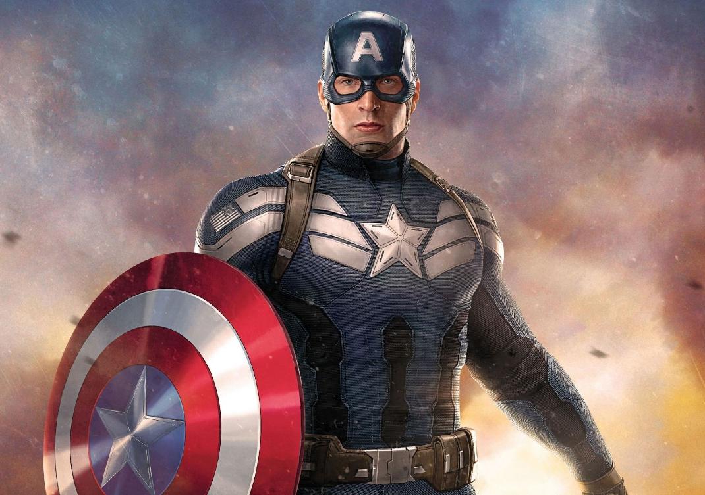
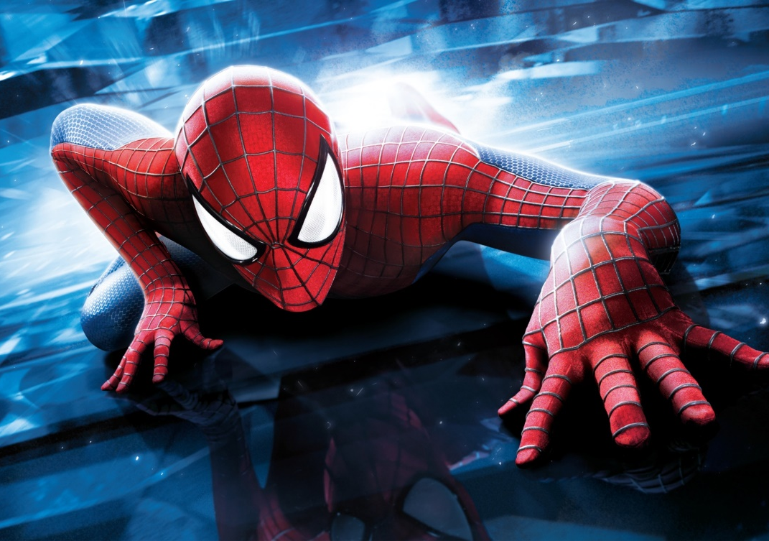
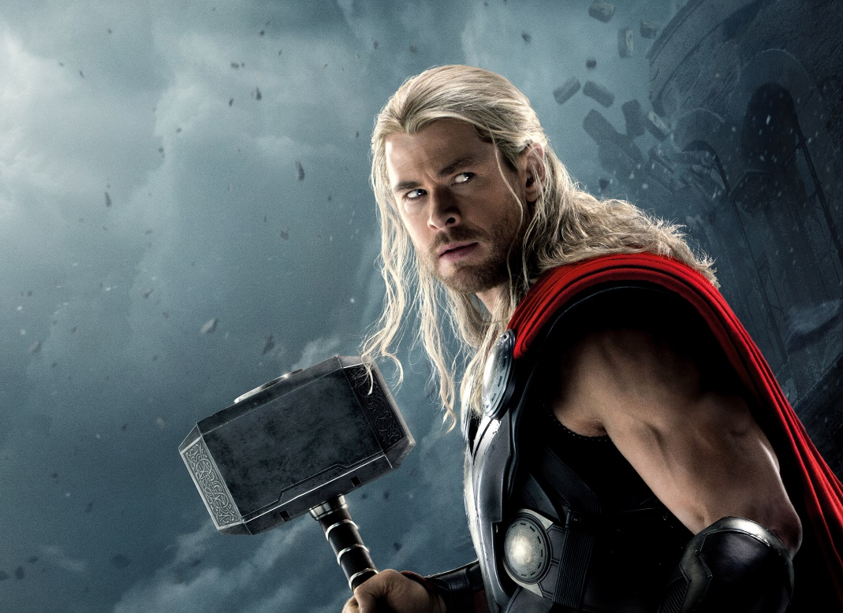
Даже у супер-героев были учителя. Посмотрим, какими они были.
Капитан Америка
Человек-паук
Тор
Его учитель говорил «Всегда оставайся хорошим человеком, так как сыворотка (речь идет о сыворотке супер-солдата) развивает все, что внутри, и от нее хорошее становится великим, а плохое - ужасным»
Тони Старк видел в Человеке-пауке свое наследие и замену и всячески его поощрял и поддерживал, но дал четко понять, что «Если ты никто без костюма (речь идет о костюме супер-героя с новыми функциями), то ты никто и с ним»
Один – отец Тора и его наставник, сослал своего сына на землю, чтобы он набрался опыта и понял, что значит быть настоящим правителем. Тор переживал, что не сможет стать таким как отец, на что отец ответил «Ты не станешь таким как я, ты станешь лучше»

Slide 6
Так какими же качествами должен обладать учитель будущего, чтобы воспитать настоящего героя, живущего в мире современных технологий
01
Чуткий и тактичный
Творческий и энергичный
04
02
Настоящий учитель
Добрый и поддерживающий
Способный научить и научиться
03
В будущем будет востребована именно человечность, то, что не может освоить искусственный интеллект или алгоритм. Именно эти качества важны для учителя будущего, а остальное дополнят современные технологии

Slide 7
Команда «Вымпел»
Работу подготовила
Лобанова Татьяна Юрьевна
ГБОУ АО «АКШИ им. П.О.Сухого»
Астраханская область, г. Ахтубинск
2023

